Slide 1
SQL Alchemist - Teamprojekt
Tobias Grünhagen, Philip Holzhüter, Tobias Runge, 06.08.2015

Slide 2

Motivation
Hohe Durchfallquote bei RDB1
Zurückzuführen auf mangelnde Kenntnisse im Umgang mit SQL
SEP zur Entwicklung des Lernspiels „SQL Alchemist“
Grundlage für Überprüfung von formal korrektem SQL
SEP hauptsächlich Frontend, Nutzerinteraktion

Slide 3
Inhalt
Themenüberblick
Allgemeines
Parsen
Taskmanagement
Codegeneration
Zusammenarbeit mit dem SEP
Fazit

Slide 4
Inhalt
Themenüberblick
Allgemeines
Parsen
Taskmanagement
Codegeneration
Zusammenarbeit mit dem SEP
Fazit

Slide 5
Themenüberblick
Einlesen und validieren von XML-Aufgaben
Überprüfen von SQL in Aufgaben
Anlegen von Datenbanken, Tabellen und Datensätzen
Erzeugen von neuen Datensätzen
Nutzereingaben
Aufgabenstellungen
Überprüfen von Nutzerstatements

Slide 6
Inhalt
Themenüberblick
Allgemeines
Parsen
Taskmanagement
Codegeneration
Zusammenarbeit mit dem SEP
Fazit

Slide 7
Allgemeines
Programmiersprache: Java 8
Entwicklungsumgebung: NetBeans IDE 8.0.2
Genutzte Bibliotheken/Tools
Git zur Versionsverwaltung
SBT zur Projektverwaltung
H2 Datenbank
JUnit für Tests
Typesafe für die Pfadverwaltung
Fluttercode.datafactory für die Erstellung zufälliger Werte

Slide 8
Inhalt
Themenüberblick
Allgemeines
Parsen
Taskmanagement
Codegeneration
Zusammenarbeit mit dem SEP
Fazit

Slide 9
Parsen
Validierung der XML Struktur
XML-Aufgabe mit Hilfe der Tags in Java Objekte überführen
Header
Relation
Extraktion der einzelnen Informationen durch einen eigenen Parser
Exercise
Validierung der SQL-Syntax mit Hilfe einer Memory-Instanz DB

Slide 10
Inhalt
Themenüberblick
Allgemeines
Parsen
Taskmanagement
Codegeneration
Zusammenarbeit mit dem SEP
Fazit

Slide 11
Taskmanagement
Einlesen der XML-Aufgaben
Erstellung einer Task pro Teilaufgabe
Initialisierung einer Datenbank beim Starten einer Task
Falls sie noch nicht existiert
Mehrere Nutzer können die gleiche DB verwenden (keine neuen DBs)
Überprüfung der Userstatements

Slide 12
Taskmanagement - Ablauf
Sämtliche Inhalte der XML-Files in Listen speichern
Task erstellen mit Angabe des DB-Typs (local, memory, server)
Überprüfen, ob Task bereits existiert
DB erstellen, falls nicht existent (CREATE TABLE bzw. INSERT)
Ansonsten: Task laden, Spielerzahl erhöhen
Task beenden
Spielerzahl erniedrigen
DB löschen, falls kein Spieler mehr spielt

Slide 13
Inhalt
Themenüberblick
Allgemeines
Parsen
Taskmanagement
Codegeneration
Zusammenarbeit mit dem SEP
Fazit

Slide 14
Codegeneration
Codegenerierungsmöglichkeit nach dem Erstellen der DB-Tabellen und des Tasks
Nutzerspezifisch
Zufällig
Aufgabenspezifisch
Erzeugung/Nutzung von Generierungstupeln
Auslesen aus dem XML-Dokument
Generierung anhand der Tabellendaten
Parsen des SELECT-Reference-Statements

Slide 15
Codegeneration - Generierungstupel (1)
Aufbau: Anzahl;Ref;Spalte1;Spalte2;…
Anzahl
Bedeutung: Anzahl der erzeugten Datensätze
Aufbau: Zahl oder Funktion „span“ mit zwei Parametern
Ref
Bedeutung: Generierte Daten sollen auf andere Tabelle referenzieren (none, refAll, refRandom)
Aufbau: RefType,referenzierter Tabellenname,referenzierter Spaltenname

Slide 16
Codegeneration - Generierungstupel (2)
Spalte
Spaltenspezifische Daten (Generierungsfunktion)
Aufbau: Funktionsname,Parameter1,Parameter2
Funktionen (Auswahl)
random: Zufälliger Eintrag
Min: mindestens größer als Parameter
Max: maximal so groß wie Parameter
Gauss: Werte nach gausscher Normalverteilung
…

Slide 17
Codegeneration - Implementierung
Tupelinformationen auslesen
Spalten und Referenzierungsinformationen bestimmen und Daten auslesen
Spaltenfunktionen durchgehen
Referenzierung beachten
Wert mit Funktion und Parametern generieren
Primary Keys zum Schluss gesondert bestimmen
INSERT-Statement mit allen Daten erstellen und ausführen

Slide 18
Inhalt
Themenüberblick
Allgemeines
Parsen
Taskmanagement
Codegeneration
Zusammenarbeit mit dem SEP
Fazit

Slide 19
Zusammenarbeit mit SEP
E-Mail-Verkehr über Probleme und Fragen bezüglich unserer API
Persönliche Treffen bei größeren Problemen
Über viele Probleme erst sehr spät diskutiert
Trotzdem in den meisten Fällen eine gute Lösung erarbeitet

Slide 20
Inhalt
Themenüberblick
Allgemeines
Parsen
Taskmanagement
Codegeneration
Zusammenarbeit mit dem SEP
Fazit

Slide 21
Fazit (1)
Erweiterbare API zur Bearbeitung von SQL-Aufgaben
Liest XML-Aufgaben ein
Erstellt eine Datenbank mit zufälligen Daten
Überprüft Nutzer-Statements
Interaktives Spiel regt zum SQL-Lernen an
Sieg beim TDSE ☺

Slide 22
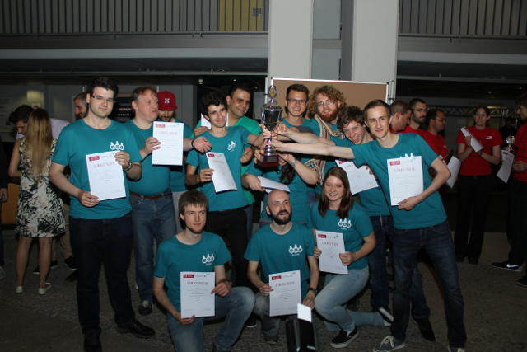
Fazit (2)
Vielen Dank für die Aufmerksamkeit!

Slide 23
Quellen und Verweise
Verschiedene bereits vorgestellte Java-Bibliotheken und Versionsverwaltungssoftwaren
Bildquelle: David Wille, Tim Wesemeyer:
https://www.tu-braunschweig.de/isf/news/tdse2015

